Slide 1
الجمهورية العربية السورية وزارة التعليم العالي جامعة طرطوس كلية العلوم
الفعل الكهرضوئي
تأثير كمبتون
انتاج الازواج

Slide 2
الفعل الكهرضوئي
الظاهرة الكهرضوئية : هي إحدى الظواهر العديدة التي يمكن منها انبعاث الكترونات من سطح مادة فمن هذه الظواهر :
الانبعاث الحراري
الانبعاث الثانوي
الانبعاث الكهربائي
الانبعاث الكهرضوئي

Slide 3
الظاهرة الكهرضوئية : تحدث عند سقوط اشعاع كهرومغناطيسي على سطح معدن فينتج عنه تحرير الكترونات من سطح المعدن.
و لتفسير ما يحدث هو ان جزء من طاقة الشعاع الكهرومغناطيسي يمتصها الالكترون المرتبط بالمعدن فيتحرر منه و يكتسب طاقة حركية و هذه العملية تعتمد على عدة متغيرات هي :
- تردد الشعاع الكهرومغناطيسي
- شدة الشعاع الكهرومغناطيسي
التيار الكهرضوئي الناتج
طاقة حركة الإلكترون المتحرر من سطح المعدن
نوع المعدن

Slide 4
وفقاً لنظرية التأثير الكهرضوئي عندما نقوم بتسليط الضوء من مصدر للضوء على لوح معدني A لديه شحنة موجبة و يوجد لوح آخر معدني C موازي له سالب الشحنة , تقوم الفوتونات بإكساب الالكترونات طاقة حركية و تتحرر و يدفعها فرق الجهد للوح الآخر C
و عندما يكون اللوح الأول A سالب الشحنة و اللوح الثاني C موجب الشحنة فالإلكترونات سوف تتحرر و لكن سوف يعتمد عدد الالكترونات الواصلة للوح الآخر على فرق الجهد , حيث سوف ينخفض مع زيادته حتى يتوقف .
اذا لم يكن هنالك أي فرق جهد فسوف يسري تيار أضعف من الأول و لكن أكبر من الثاني , حيث سوف تمتلك بعض الإلكترونات الطاقة الكافية للوصول للوح C و يمكن قياس التيار الناتج بمقياس أمبير .

Slide 5
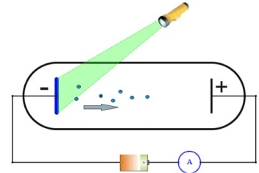
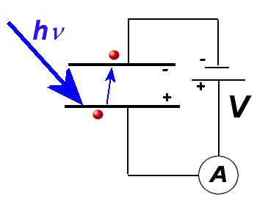

Slide 6
يحدث الفعل الكهرضوئي للفوتونات التي تمتلك بضع وحدات إلكترون فولت من الطاقة و حتى 1Mev و أدت دراسة التأثير الكهرضوئي إلى التقدم في فهم الطبيعة الكمية للضوء و الإلكترونات كما كان لها الأهمية في تشكيل مفهوم ازدواجية الموجة – الجسيم , و فسرت كذلك ظاهرة أخرى و هي تغيير الضوء لمسار الشحنات . كما أنها ألقت الضوء على اكتشاف ماكس بلانك السابق للعلاقة التي تربط الطاقة و التردد الناشئ عن تكميم الطاقة .

Slide 7
تأثير كمبتون
تأثير كمبتون : هو مثال على التشتت غير المنتظم لأن طول موجة الضوء المتشتت يختلف عن طول موجة الضوء الساقط .
و مع ذلك يعتبر هذا التأثير نتيجة لتصادم مرن بين الفوتون و الالكترون و تسمى قيمة اختلاف طول الموجة بانتقال كمبتون , و ينطبق تشتت كمبتون أو تأثير كمبتون على الاشعة الكهرومغناطيسية ذات الطاقة العالية مثل فوتونات اشعة غاما و فوتونات الاشعة السينية العالية الطاقة عند تشتتها على جسيمات مثل الإلكترونات و البروتونات و غيرها , و على الرغم من ان تشتت كمبتون يمكن ان يحصل في النواة إلا ان تشتت كمبتون يشير عادة إلى التفاعل الذي ينطوي فقط على الالكترون في الذرة

Slide 8
و لقد تم اكتشاف هذا التأثير من قبل العالم آرثر هولي كومبتون في عام 1923 في جامعة واشنطن و حصل كومبتون على جائزة نوبل في الفيزياء لعام 1927 لاكتشافه .
تبرز أهمية كومبتون بأنه يبرهن على أنه لا يمكن تفسير سلوك الضوء كموجة بشكل كلي فتشتت تومسون و هو مبني على النظرية الكلاسيكية لتشتت الموجات الكهرومغناطيسية من الجسيمات المشحونة لا يمكنه تفسير التغيرات الصغيرة في طول الموجه للضوء خفيف الشدة لذلك يجب ان يتصرف الضوء كما لو انه يتكون من جسيمات ليفسر تأثير كومبتون للضوء خفيف الشدة وقد اقنعت تجربة كومبتون الفيزيائيين ان الضوء يجب ان يتصرف كما لو انه تيار من الجسيمات (الكمات) التي تعتمد طاقتها على تردد الضوء دون ان يتعلق تأثير كومبتون بالعدد الذري للوسط لأنه يتفاعل مع الالكترونات ولأنه يشترط حفظ الكتلة والطاقة والزخم للنظام

Slide 9
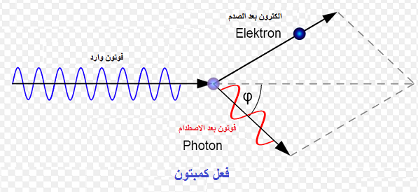
فانه من غير الممكن للإلكترون ان يتحرك في نفس اتجاه الفوتون الساقط و يؤدي تصادم الالكترونات مع فوتونات ذات طاقة عالية (مقارنة مع الطاقة السكونية للإلكترون وهي 511Kev ) الى ان يمتص الالكترون بعضاً من طاقة الفوتون وينبعث الفوتون الذي يحمل الطاقة المتبقية في اتجاه مختلف عن الفوتون الساقط لذا فإن الزخم الكلي للنظام محفوظ واذا كان الفوتون متشتت يملك طاقة كافيه فإن العملية يمكن ان تتكرر .

Slide 10
إذا كانت طاقة الفوتون صغيرة نسبياً و لكن ضمن الطاقة الكافية (بشكل عام بضعةev إلى بضعة Kev , المقابلة للضوء للمرئي حتى أشعة X الضعيفة .
فإن الفوتون يمكنه ان يطرد الالكترون (يحرره) من الذرة بشكل كامل ( فيما يعرف بالظاهرة الكهرضوئية ) بدلاً من حدوث تأثير كومبتون و في بعض الأحيان يمكن أن تؤدي الفوتونات العالية الطاقة ( 1,022Mev ) فما فوق , إلى تفجير النواة و تكوين الكترون و بوزيترون فيما يعرف بظاهرة انتاج الأزواج.

Slide 11
الفرق بين الفعل الكهرضوئي و فعل كومبتون
أولاً:
الفعل الكهرضوئي: هو فعل متبادل غير مرن أي أن طبيعة الجسيمات الناتجة ليست نفسها الجسيمات التي قامت بالتفاعل , لأن الفوتون في هذا الفعل يقوم بإعطاء طاقته كلها للإلكترون الذي يصطدم به و بالتالي لا يبقى لدينا بعد التفاعل سوى الإلكترون لأن الفوتون تخلى عن طاقته , و بالتالي كان لدينا في بداية الفعل إلكترون و فوتون و في النهاية لم يبق لدينا سوى إلكترون.
الفوتونات التي تقوم بعملية الفعل الكهرضوئي طاقتها مساوية أو أكبر بقليل من طاقة ارتباط الإلكترون الذي تصطدمه .

Slide 12
ثانياً:
فعل كومبتون: هو عبارة عن فعل تبادل مرن , لأن الفوتون ( ذو طاقة العالية هنا ) في هذه الحالة يعطي جزء من طاقته فقط للإلكترون , و بالتالي يبقى لدينا بعد التفاعل فوتون و إلكترون معاً أي أن الجسيمات الناتجة قبل التفاعل هي نفسها بعد التفاعل مع اختلاف الطاقات .
الفوتونات التي تقوم بفعل كومبتون يجب أن تكون ذا طاقة عالية (مثل الأشعة السينية ) و هي أكبر بكثير من طاقة ارتباط الإلكترون.
اعداد الطلاب:
زينا عطيه....أميرة إبراهيم

